Slide 1
Презентация к уроку по теме « Произведения приключенческого жанра отечественных писателей» Кир Булычев «Девочка, с которой ничего не случится»
Учителя русского языка и литературы
Градобоевой Натальи Борисовны
МАОУ Кулаковская СОШ
Тюменского района Тюменской области

Slide 2
Кир Булычёв (настоящее имя — Игорь Всеволодович Можейко) (18 октября 1934– 5 сентября 2003 )
Советский и российский писатель-фантаст, драматург, сценарист, литературовед, переводчик, историк.
Доктор исторических наук. Один из наиболее плодовитых советских фантастов 1960–1980-х годов. Создатель образа Алисы Селезнёвой, автор циклов о городе Великий Гусляр и о докторе Павлыше, альтернативно-исторической серии повестей и романов «Река Хронос» В 1982 году стал лауреатом Государственной премии СССР за сценарии к художественному фильму «Через тернии к звёздам» и полнометражному мультфильму «Тайна третьей планеты». В 1994 году награждён орденом Российской Федерации «За заслуги перед Отечеством» 4-й степени. В 2004 году Кир Булычёв посмертно стал лауреатом шестой международной премии в области фантастической литературы имени Аркадия и Бориса Стругацких («АБС-премия») в номинации «Критика и публицистика» за серию очерков «Падчерица эпохи»

Slide 3
Мир книг Кира Булычева для юных читателей
Рыжий
фельд – маршал
Обнаружив машину времени, Коля поспешил испытать чудо техники. Он отправился в далёкое будущее, где стал свидетелем…
День рождения Алисы
Космический археолог Громозека отправляется в экспедицию, чтобы разгадать тайну далёкой планеты Колеиды. Столетия назад всё её население…
Сто лет
тому вперед
захватывающая повесть Кира Булычёва, которая пощекочет нервы ребятам. Алиса Селезнёва попадает в жуткую ситуацию: её похищают прямо со съёмок фильма-сказки! Преступниками оказываются боевые роботы старого…
Миллион приключений
В какие только переделки не попадает школьница Алиса со своими друзьями! Ребята устраивают незабываемые эксперименты…

Slide 4
Работа с терминами

Slide 5
Для маленьких любителей приключений.
Девочка, с которой ничего не случится — цикл рассказов Кира Булычёва для маленьких любителей приключений. На страницах книги рассказывается о детстве Алисы — необычной девчушки, родившейся в семье космобиологов. Малышка обладает способностью неожиданно исчезать и совершать удивительные открытия. Она спасает от голода бронтозавра, находит пирамиды тутексов и переносится в далёкое прошлое, где знакомится с писателем. История непоседы Алисы увлечёт детей и приобщит их к фантастической литературе.

Slide 6
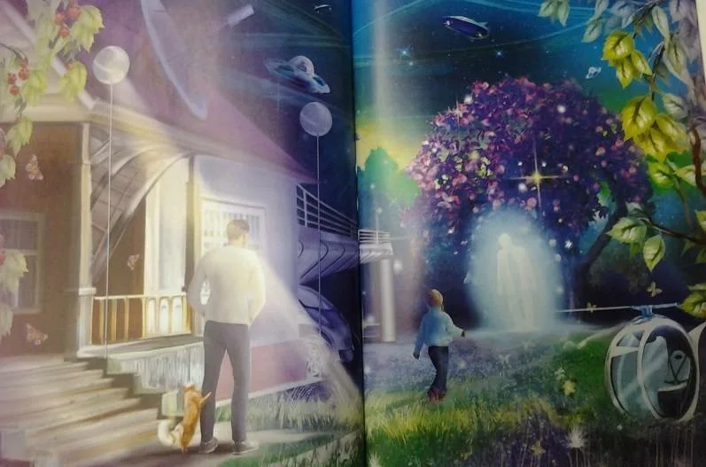
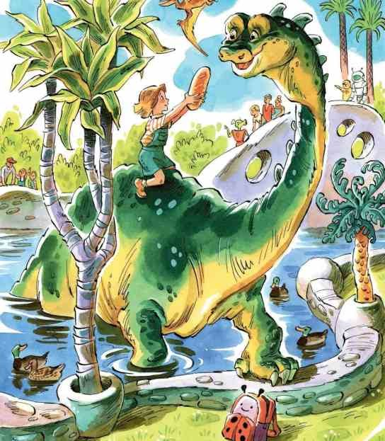
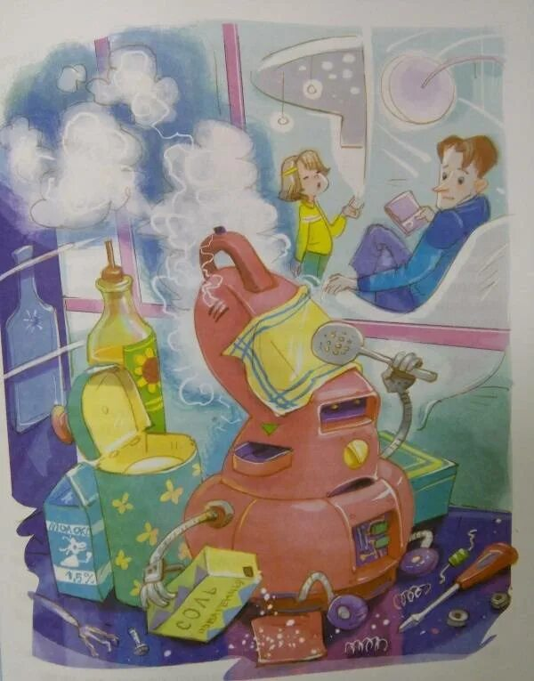
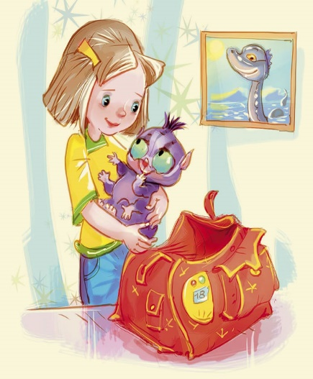
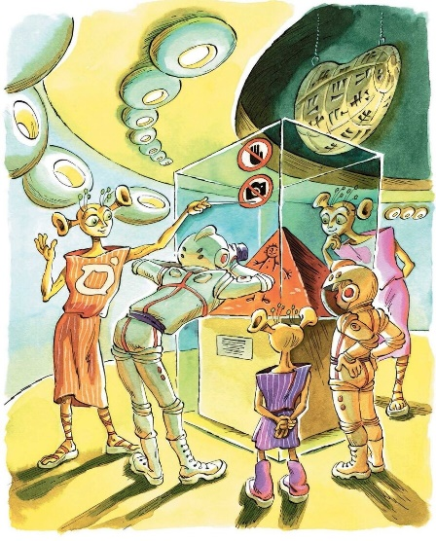
«Девочка, с которой ничего не случиться» «Рассказы о жизни маленькой девочки в XXI веке, записанные её отцом».
Оглавление
1. Я набираю номер.
2. Бронтя.
3. Тутексы.
4. Застенчивый Шуша.
5. Об одном привидении.
6. Пропавшие гости.
7. Свой человек в прошлом

Slide 7
История создания
Рассказы написаны от лица папы Алисы, профессора Селезнёва (и героиня названа в честь дочери автора Алисы), которому в следующих повестях автор даст своё настоящее имя — Игорь. В семи рассказах автор рассказывает о всевозможных приключениях Алисы на Земле, в космосе и во времени. Рассказы написаны в 1965 году и впервые опубликованы в альманахе «Мир приключений». В 1974 года цикл рассказов и примыкающие к нему повести «Путешествие Алисы» и «День рождения Алисы» вошли в авторский сборник Булычёва «Девочка с Земли». Иллюстратором книги был Евгений Мигунов, и именно его иллюстрации во многом определили образ Алисы Селезнёвой.

Slide 8
Словарная работа
* видеофон, продуктопровод, космобиологи, интервидение, скафандр, бронтозавр, звездолетчики, телестанция, тутексы, микропроектор, лабуцильцы, ветром сдуло , умыл руки, марсиане, интернат

Slide 9
Сопоставьте героев и главы из книги
Оглавление
1. Я набираю номер.
2. Бронтя.
3. Тутексы.
4. Застенчивый Шуша.
5. Об одном привидении.
6. Пропавшие гости.
7. Свой человек в прошлом

Slide 10
Ответьте на вопрос и определите в какой главе говорится об этом

Slide 11
Ответьте на вопрос и определите в какой главе говорится об этом

Slide 12
Ответьте на вопрос и определите в какой главе говорится об этом

Slide 13
Ответьте на вопрос и определите в какой главе говорится об этом

Slide 14
Ответьте на вопрос и определите в какой главе говорится об этом

Slide 15
Решите кроссворд по книге К. Булычева «Девочка , с которой ничего не случится»
По горизонтали 2. На какую планету взял Алису отец когда полетел на конференцию? 3. Какое отчество было у Алисиной воспитательницы? 7. На какой день пропала Алиса на Марсе? 8. Как по-другому называется видеофон? 11. На сколько часов кислорода в скафандре? 12. Где нашли яйцо бронтозавра?
По вертикали 1. Какое имя дала Алиса детёнышу бронтозавра? 4. какое имя было у причиной воспетательницы 5. От чего имени ведётся произведение? 6. Кто нашёл яйцо бронтозавра? 9. Как называлась река на которой нашли яйцо бронтозавра? 10. Где работал отец Алисы?

